Slide 1
Окружающий мир
Тема:«Откуда в наш дом приходит электричество?»
1 класс
Подготовила: учитель начальных классов МБОУ ООШ № 16 г.Армавира
Щенникова Наталья Павловна

Slide 2
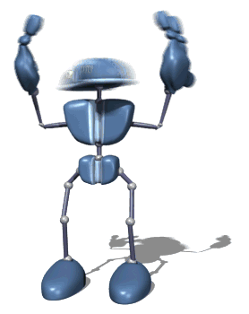
Дом - стеклянный пузырек,
А живет в нем огонек.
Днем он спит, а как проснется,
Ярким пламенем зажжется.

Slide 3
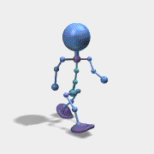
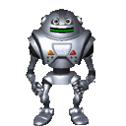
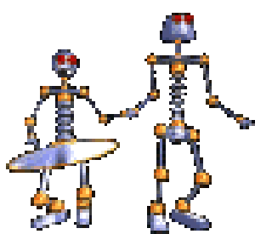
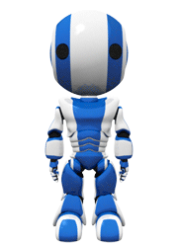
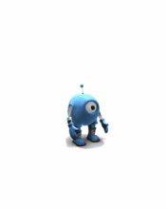
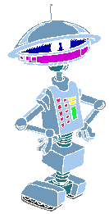
ОТКУДА?

Slide 4
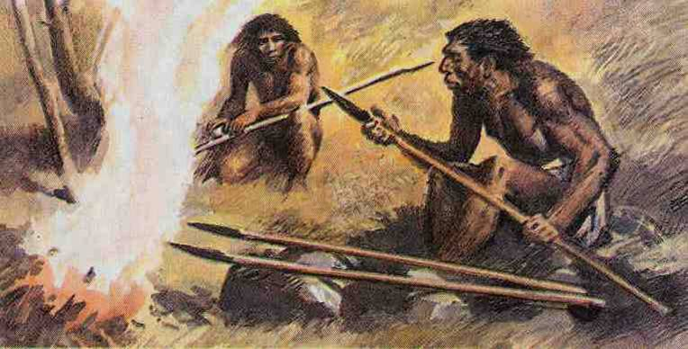
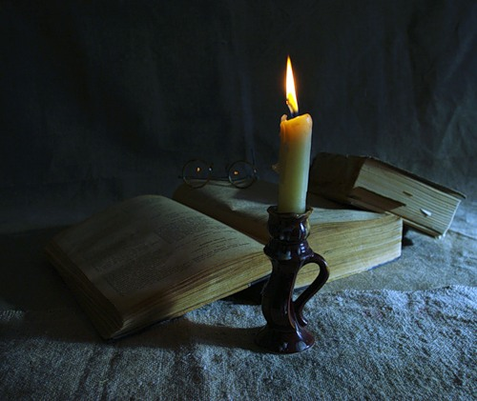
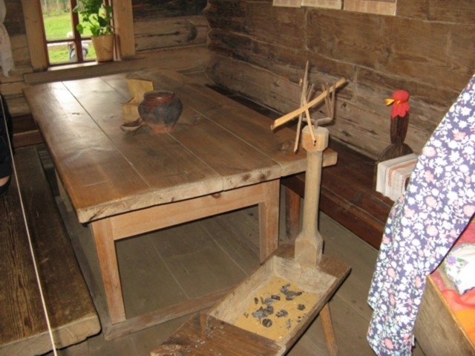
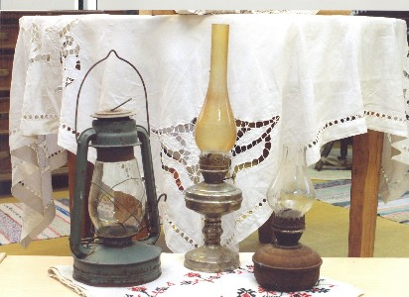
костер
свеча
керосиновая лампа
лучина

Slide 5
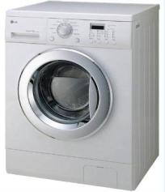
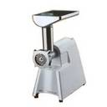
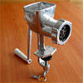
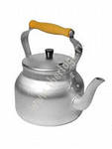
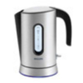
Как нам помогает электричество?
Разбей на 2 группы
Молодцы!!!

Slide 6
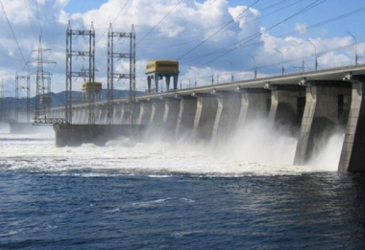
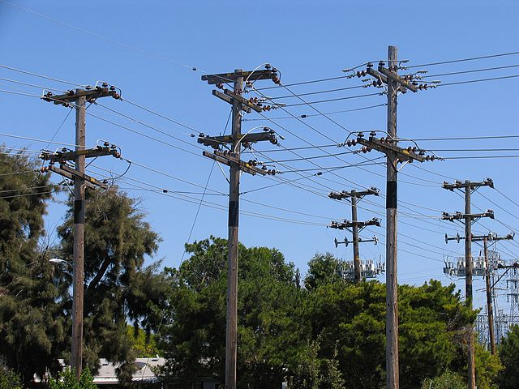
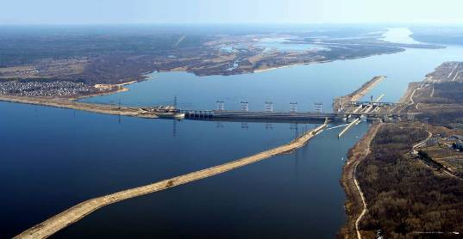
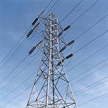
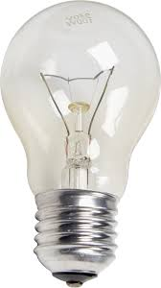
Сочини сказку: Откуда в наш дом приходит электричество?

Slide 7
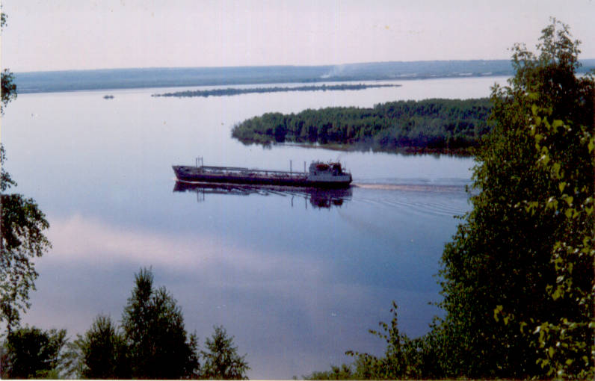
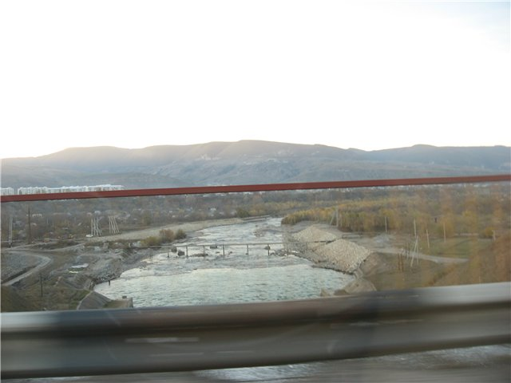
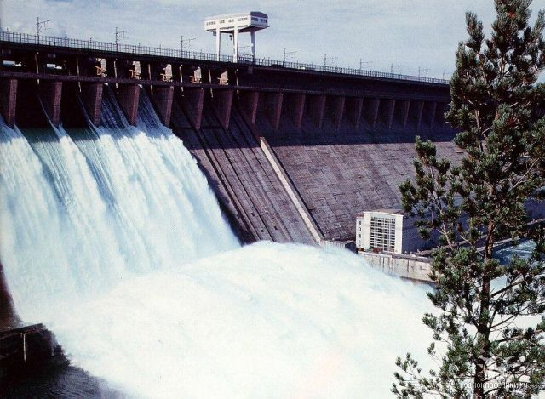
Гидроэлектростанция (ГЭС)

Slide 8
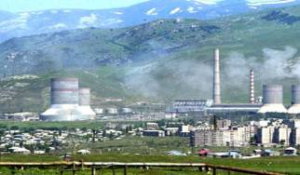
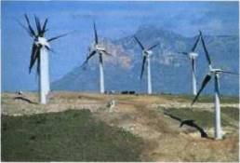
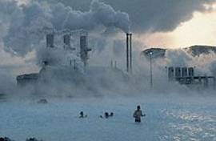
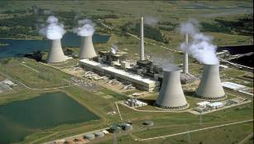
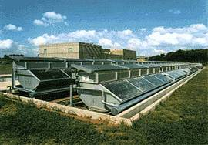
Электростанции
Тепловая
Ветряная
Геотермальная
Атомная
Солнечная

Slide 9
Сформулируйте правила безопасного обращения с электрическими приборами

Slide 10
Не играй с розетками!!!

Slide 11
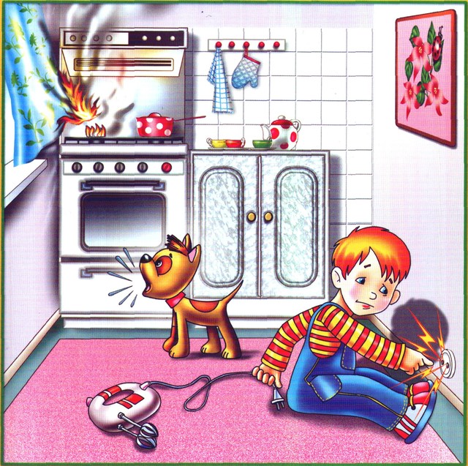
Не вставляй в розетку посторонние предметы!

Slide 12
Не дотрагивайся до проводов и электроприборов мокрыми руками!!!

Slide 13
Тест
1.Окуда берётся электричество?
А) от молнии;
Б) из природы;
В) вырабатывается на электростанциях;
Г) из реки.

Slide 14
2. Выбери верное утверждение:
А) Никогда не берись за электроприборы мокрыми руками.
Б) Вынимай вилку из розетки, дёргая за шнур.
В) Прикасайся к оголённым проводам.

Slide 15
3. Для чего нужно электричество в доме?
А) для приготовления пищи;
Б) для освещения;
В) для работы компьютера;
Г) для красоты.

Slide 16
МОЛОДЦЫ!
Спасибо за работу!

Slide 17
Ресурсы: http://smiles24.ru/smile/anime-tehnika-100.html http://photobucket.com/images/Robot+Animation/ http://forum.materinstvo.ru/index.php?showtopic=624122 http://geo.our-worlds.ru/pic/natural/lightning/lgn024.jpg http://www.gal.sch1636.edusite.ru/images/p12_luchina.jpg http://img-fotki.yandex.ru/get/3105/tur-54.8/0_1ff87_76c62b14_L http://faces.avtograd.ru/data/media/18/lamposhka_ilicha.jpg http://i060.radikal.ru/0905/f9/fb5a1701505a.jpg http://img-fotki.yandex.ru/get/22/belyj-v.0/0_7e25_5fbb6e64_XL http://art5.karelia.ru/photo/16/166/20863.jpg http://megazin-bt.ru/images/470f45f85c4e5.jpg http://electromost.by/images/uploads/bingoingo4.jpg http://www.max-gift.ru/netcat_files/97/112/0646ba40958c50317389c10b6b7462dd http://www.splav.ru/gdbimp.ashx?gid=2007-12-05+11:01:30.400195&type=2&num=1 http://www.kommersant.ru/factbook/7160 http://www.cshp.ru/gidroenergetika/proektyi/bratskaya-ges http://passat-b5.ru/entry.php?b=438 http://m.lenta.ru/science/2004/04/27/solar http://ttu.rushkolnik.ru/docs/2649/index-115028.html http://forum.novo-city.ru/news/1/21508/elektrikam-prishlos-byt-silnee-… http://animo2.ucoz.ru/photo/animacii_malogo_razmera/sklad_animacij/ani… http://fxstock.ru/90287-Kamchatku-nachali-obustraivat-vetrovymi-elektr… http://de.sodahead.com/living/should-a-principal-be-allowed-to-suspend… http://kartiny.ucoz.ru/photo/animacii/roboty/blestjashki_dvizhushhiesj… http://900igr.net/fotografii/fizika/Elektrostantsii/010-Teplovye-elekt…

